Slide 1
사용된 Class
Main
InputClass
RunExchange
OutputClass
ConstValueClass
+
6. FileStringGetter
InputClass
Main
RunExchange
OutputClass
ConstValueClass

Slide 2
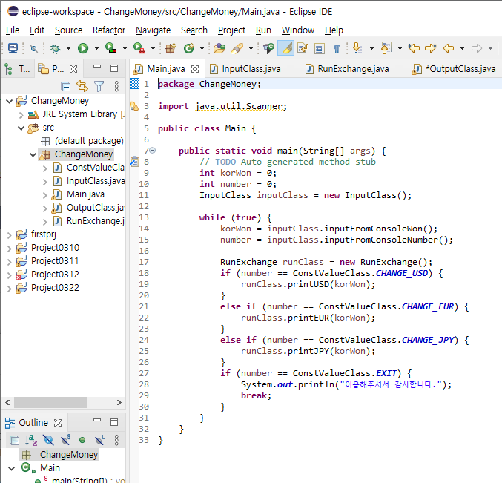
1. Main
while문 안에 inputClass 불러오기
if문 안에 RunExchange 불러오기
각 number 값은 ConstValueClass에서 불러오기

Slide 3
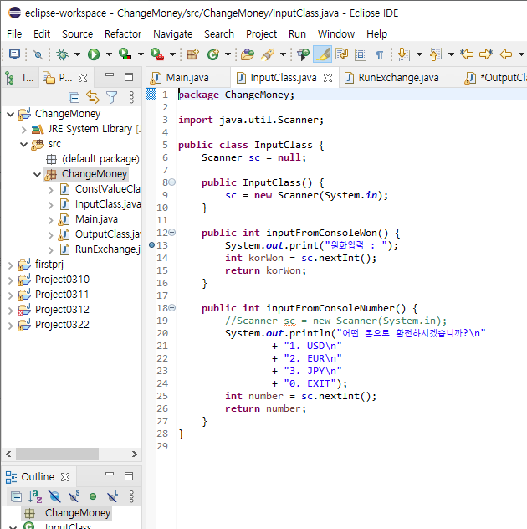
2. InputClass
원화 입력 Method
환전 종류 출력 Method

Slide 4
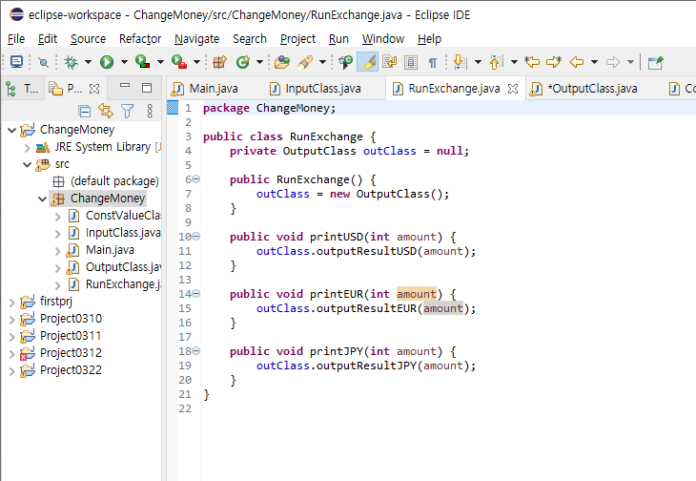
3. RunExchange
OutputClass에서 각 화폐 별
환전결과, 거스름돈, 환전 후 보유화폐 수량 확인하는 매소드 불러옴

Slide 5
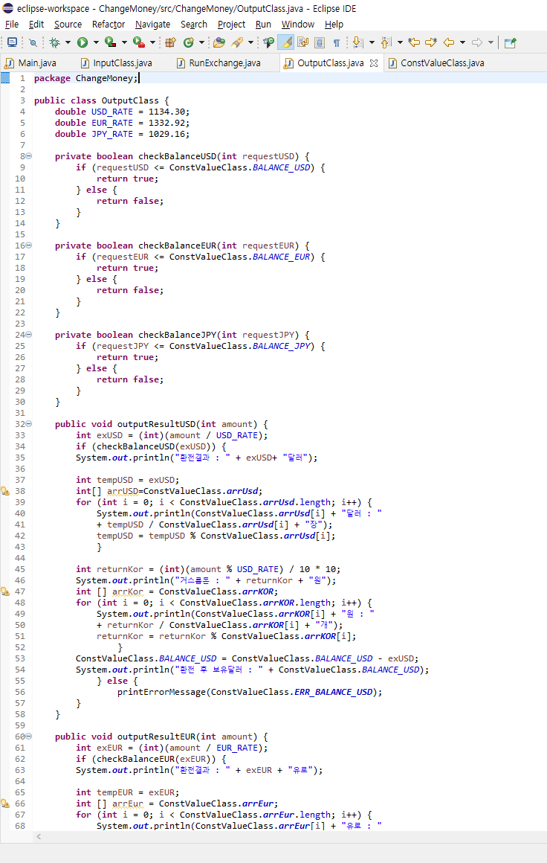
4. OutputClass
OutputClass에서 각 화폐 별
환전결과, 거스름돈, 환전 후 보유화폐 수량 확인하는 매소드 불러옴
USD 환전결과 출력 +
for문 활용하여 USD 각 지폐 별로 환전되는 개수 출력
거스름돈 결과 출력 +
for문 활용하여 USD 각 지폐 별로 환전되는 개수 출력
전체 USD 외환보유율에서 환전한 값 차감 후 출력
환전한 금액 > 외환보유율인 경우, printErrorMessage 매소드 출력

Slide 6
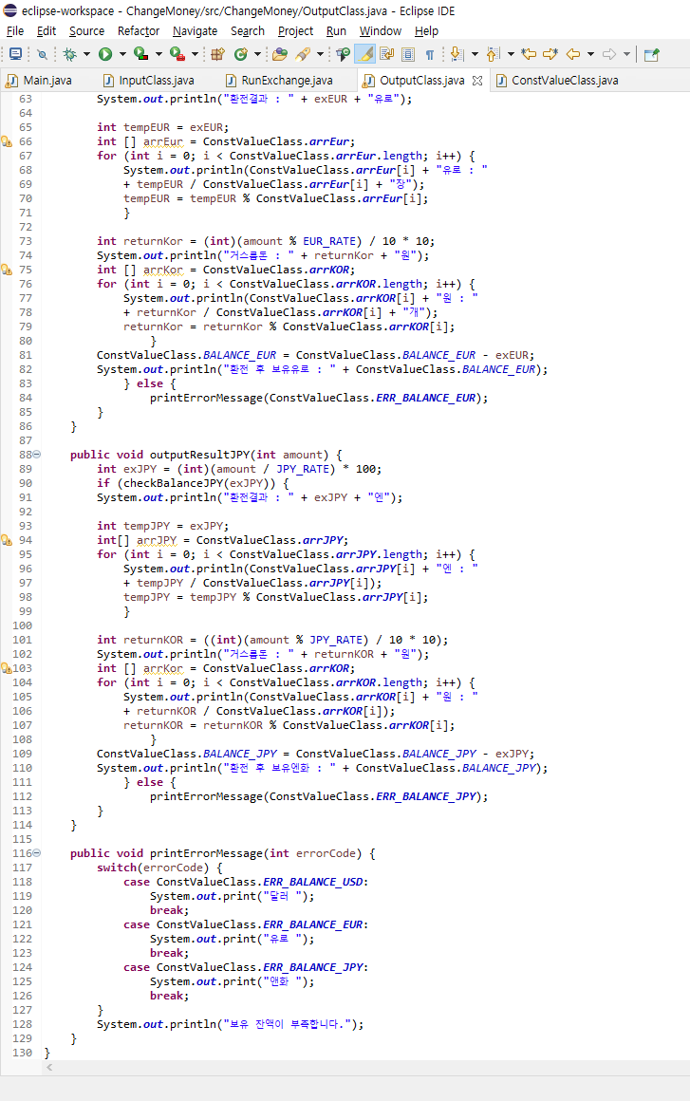
4. OutputClass
USD와 동일하게 EUR도 같은 방식으로 출력
USD와 동일하게 JPY도 같은 방식으로 출력
환전한 금액 > 외환보유율인 경우 해당 매소드 출력
각 케이스 별로 ConstValueClass에 지정된 상수 불러와서
달러 별로 해당 케이스 출력

Slide 7
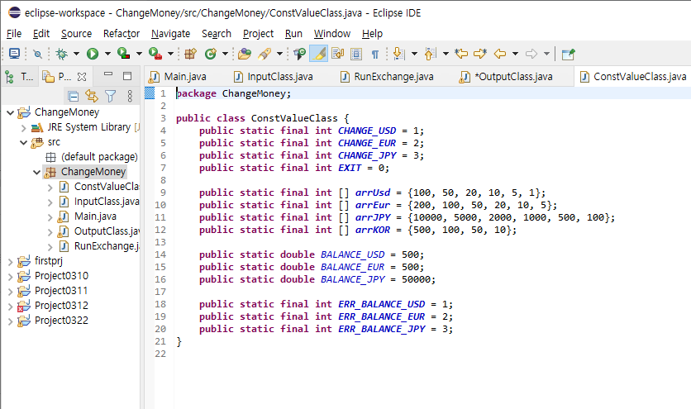
5. ConstValueClass
final값으로 지정한 상수들을 하나의 Class에 지정 후
각 Class에서 호출하여 사용
Main Class if문에서 숫자 선택 시 사용되는 상수
OutputClass에서 각각 환전되는 지폐종류 배열
각 화폐 별 외환보유율
OutputClass에서 외환보유율 초과시 사용되는 상수

Slide 8
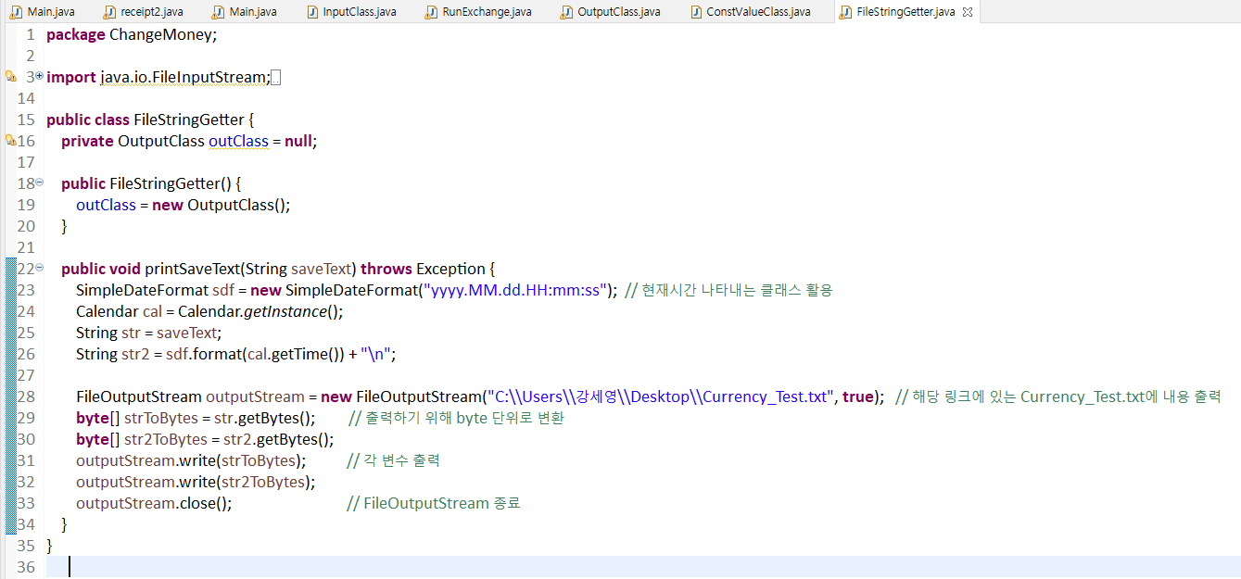
파일 입출력
FileStringGetter Class
파일 출력할 클래스 생성
데이터를 따로 입력하지 않기 때문에 OutputStream만 사용
.write 사용하여 변수 출력

Slide 9
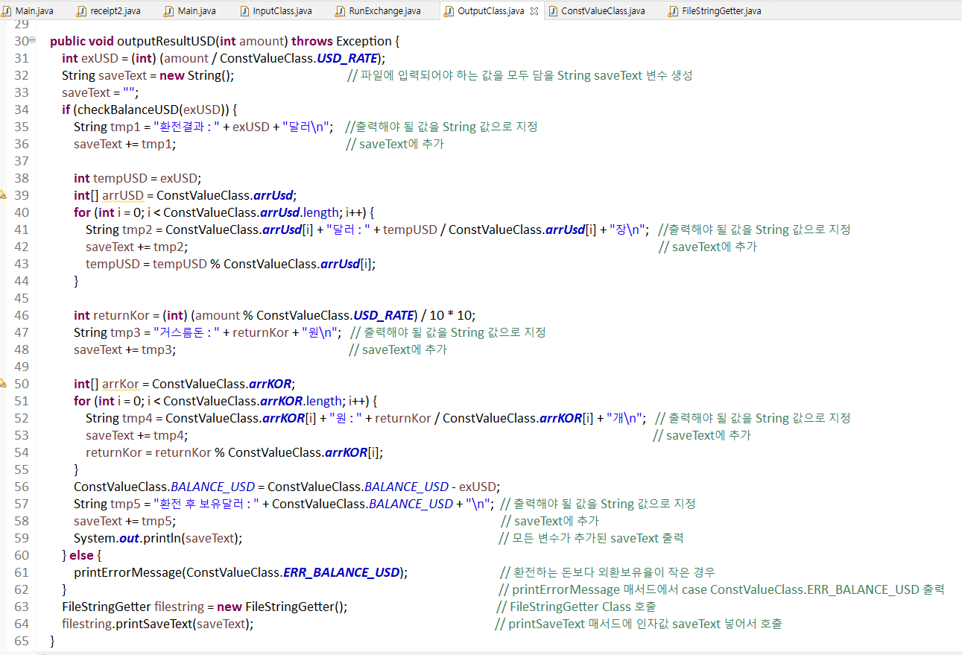
파일 입출력
OutputClass에 출력되는 변수들이 지정되어 있어서 해당 Class 활용
String 타입의 saveText 변수 선언
=> 해당 변수에 출력 되는 변수들 모두 추가
saveText를 FileStringGetter Class 호출하여 출력할 값으로 설정
outputResultUSD, outputResultEUR, outputResultJPY,
printErrorMessage 매서드에 해당 변수값 모두 추가

Slide 10
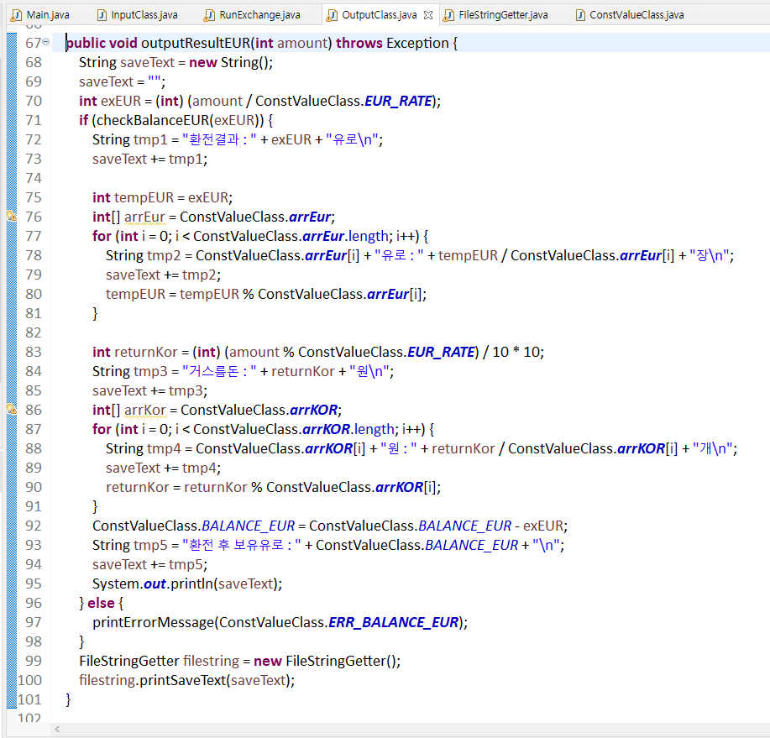
파일 입출력
FileStringGetter Class
FileIOutputStream: 파일에서 바이트 기반으로 한 출력을 처리
따로 파일을 입력하지 않기 때문에 FileInputStream 사용 안함
파일 출력할 클래스 생성
.write 사용하여 변수 출력

Slide 11
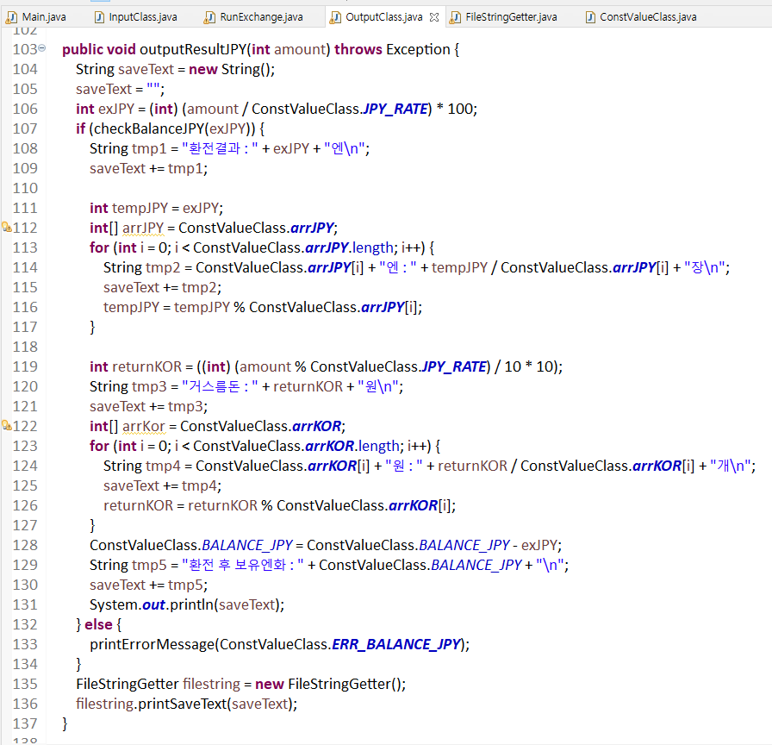
파일 입출력

Slide 12
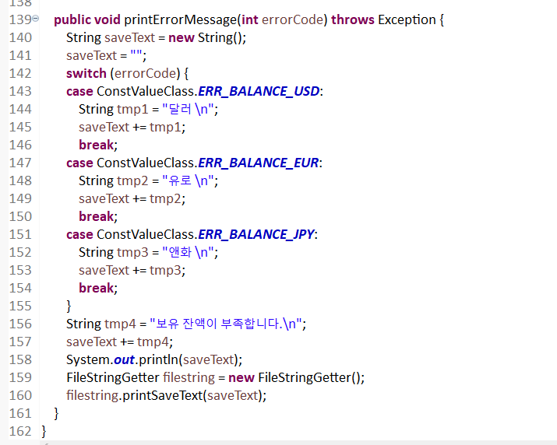
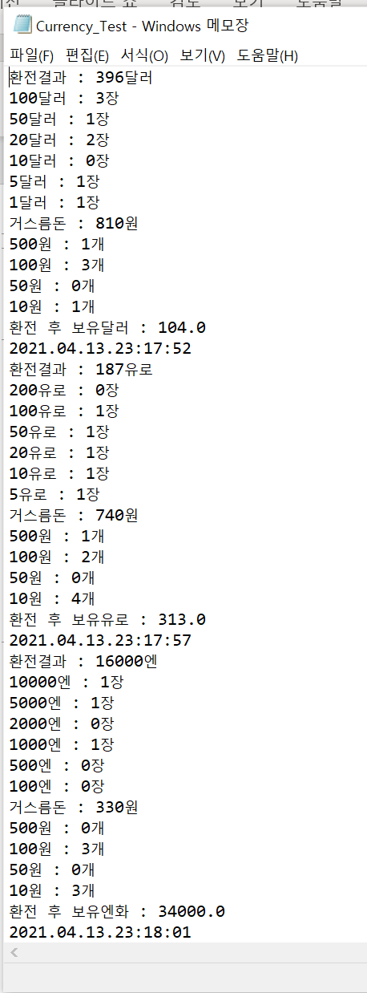
파일 입출력

